Slide 1
Top 10 Länder nach Anzahl neuer COVID-19-Fälle
254.256.432 Fälle (+6,4% im Vergleich zu Vorwoche)
5.112.461 Todesfälle (CFR: 2,01%)
Land | Fälle kumulativ | Neue Fälle (7T) | Verände-rung % (7T) | Trend | 7T-Inz. Fälle/ 100.000 Ew | R (7T) | CFR % | Mind. eine Dosis %* | Vollst. Geimpft %*
USA | 46.932.468 | 602.327 | +17 | ▲ | 182,0 | 1,07 | 1,6 | 69 | 59
Deutschland | 5.129.950 | 285.896 | +39 | ▲ | 343,8 | 1,29 | 1,9 | 70 | 68
Russische Föderation | 9.182.538 | 270.825 | -2,6 | ▼ | 185,6 | 0,99 | 2,8 | 43 | 35
Vereinigtes Königreich | 9.637.194 | 270.514 | +14,7 | ▲ | 398,5 | 1,01 | 1,5 | 75 | 68
Türkei | 8.457.119 | 168.954 | -14,1 | ▼ | 200,3 | 0,94 | 0,9 | 66 | 59
Ukraine | 3.263.417 | 132.645 | -12,6 | ▼ | 303,3 | 0,95 | 2,4 | 28 | 21
Polen | 3.254.875 | 111.150 | +12,7 | ▲ | 292,8 | 1,18 | 2,5 | 54 | 53
Niederlande | 2.334.472 | 110.558 | +44,3 | ▲ | 635,1 | 1,27 | 0,8
Tschechien | 1.930.214 | 87.085 | +45,9 | ▲ | 814,3 | 1,27 | 1,6 | 60 | 58
Österreich | 979.879 | 82.655 | +39,4 | ▲ | 928,6 | 1,28 | 1,2 | 69 | 65
Quelle: WHO, Stand: 17.11.2021; *Our World In Data - Vacc, Zugriffsdatum: 07.11.2021
Notes:
Rumänien Impfung: https://worldhealthorg.shinyapps.io/euro-covid19/

Slide 2
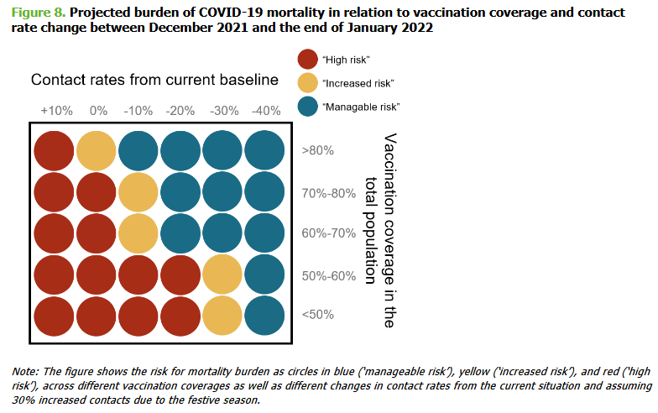
RRA ECDC: current SARS-CoV-2 epidemiological situation and projections for the end-of-year festive season .., 17th update
Situation in Germany: high concern
See appendix2 for assumed 20% and 50% increased contacts during festive season
Quelle: ECDC, Stand: 24.11.2021
Notes:
https://www.ecdc.europa.eu/sites/default/files/documents/RRA-SARS-CoV-2-17th-update-Nov-2021.pdf

Slide 3
Mögliche Einflüsse auf Krankheitsschwere - Malaria
American Society of Tropical Medicine and Hygiene 17.-21.11.2021
Mali, NIAID, Serosurvey, Analyse klinischer Daten, n=2672
60% SARS-CoV-2 Serokonversion
Vergleich Serokonverter vs Nonkonverter
kein Unterschied bei Atemwegs- oder Magen-Darm-Symptomatik
n=3 Hospitalisierungen bei Serokonvertern (n=3 bei Nonkonverter)
unter dem alterstratifiziertem Erwartungswert (US COVID-19 data)
CAVE: nicht für Komorbiditäten adjustiert, Verfügbarkeit nicht berücksichtigt
Hyptothese: „routinemäßige Exposition gegenüber Malaria und anderen verbreiteten Krankheiten trainieren das Immunsystem, so dass es nicht zur Überreaktion auf SARS-COV-2 kommt“
Quelle: ASTMH Annual Meeting
Notes:
Aktueller Konferenzbeiträge Annual Meeting American Society of Tropical Medicine and Hygiene ASTMH
https://www.eurekalert.org/news-releases/935116
Mali: „Limited clinical disease despite rapidly increasing SARS-CoV-2 seroprevalence in Mali, West Africa“ http://app.core-apps.com/tristar_astmh21/abstract/8f7f906d-4199-4d95-9837-78a876dd9c9d
NIAID Studie (US Nat. Inst. For Allergies and Infectious Diseases)
Uganda: “Impact of current malaria infection and previous exposure on clinical profiles and outcome of COVID-19“: http://app.core-apps.com/tristar-astmh21/abstract/d5e82e16-6932-4940-b150-54fb2db9feaa

Slide 4
Mögliche Einflüsse auf Krankheitsschwere - Malaria
American Society of Tropical Medicine and Hygiene 17.-21.11.2021
2. Uganda, Malaria Consortium + LSHTM, Prosp. Kohortenstudie, hospitalisierte COVID-19-Fälle
n=597, 84% männlich, Altersmedian 36 Jahre (IQR 28-47)
„COVID-19-Patienten mit vorangegangener Malariainfektion behielten normale Zytokinspiegel“ (press release)
Anteil schwerer COVID-19 Verläufe | Niedrige Malaria-exposition | Hohe Malaria-exposition
Patienten total, n=597 | 30% | 5%
Patienten ohne Komorbiditäten, n=109 | 18% (6/53) | 2%, (1/56)
Quelle: ASTMH Annual Meeting
Notes:
Aktueller Konferenzbeiträge Annual Meeting American Society of Tropical Medicine and Hygiene ASTMH
https://www.eurekalert.org/news-releases/935116
Mali: „Limited clinical disease despite rapidly increasing SARS-CoV-2 seroprevalence in Mali, West Africa“ http://app.core-apps.com/tristar_astmh21/abstract/8f7f906d-4199-4d95-9837-78a876dd9c9d
NIAID Studie (US Nat. Inst. For Allergies and Infectious Diseases)
Uganda: “Impact of current malaria infection and previous exposure on clinical profiles and outcome of COVID-19“: http://app.core-apps.com/tristar-astmh21/abstract/d5e82e16-6932-4940-b150-54fb2db9feaa

Slide 5
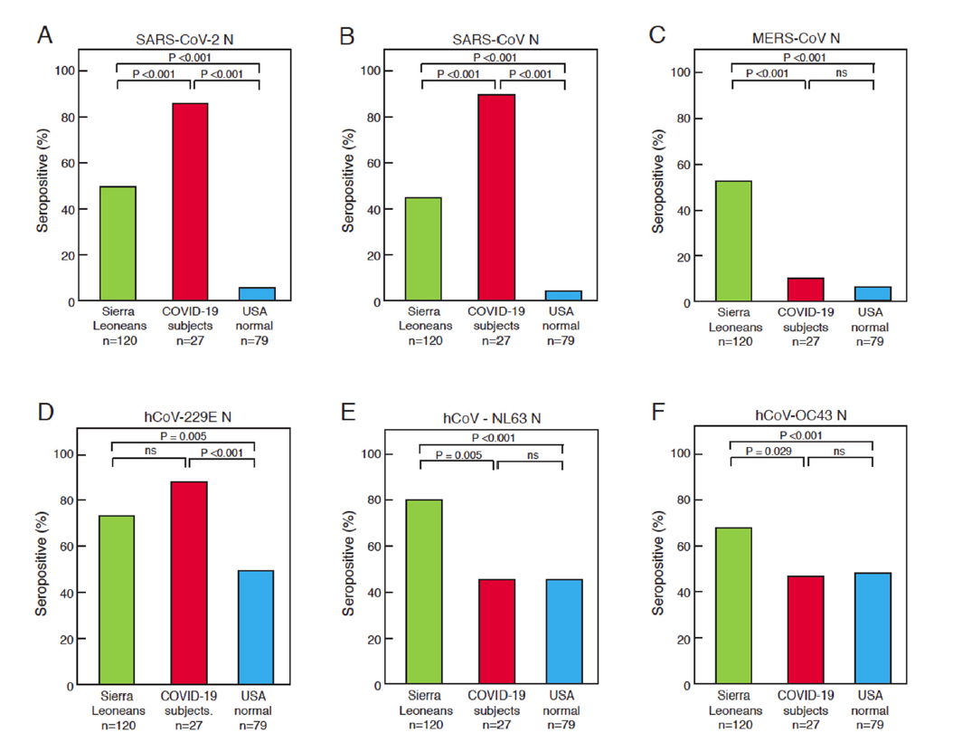
Weitere Einflüsse auf Krankheitsschwere - Kreuzimmunität
Präpandemische Blutproben in Sierra Leone enthalten IgG Antikörper gegen SARS-CoV-2 N, SARS-CoV N und MERS-CoV N
Quelle: Borrega et al., Viruses, published 21.11.2021
Notes:
Cross-Reactive Antibodies to SARS-CoV-2 and MERS-CoV in Pre-COVID-19 Blood Samples from Sierra Leoneans Viruses 2021, 13(11), 2325; https://doi.org/10.3390/v13112325 (registering DOI) https://www.mdpi.com/1999-4915/13/11/2325

Slide 6
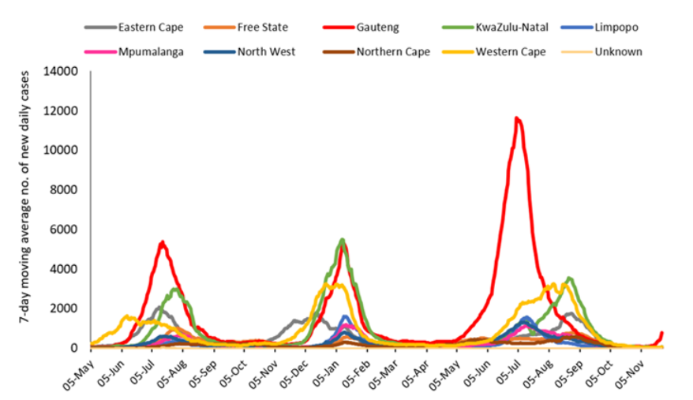
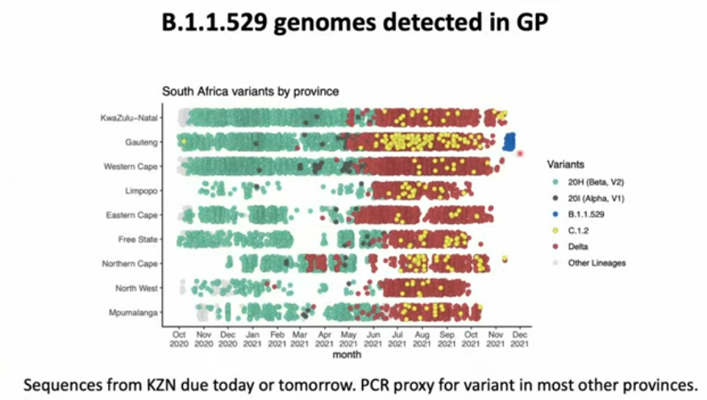
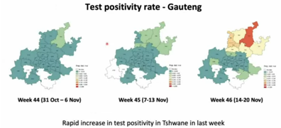
Virusvariante B.1.1.529
Aktuell starker Fallzahlanstieg in Tschwane, Provinz Gauteng, Südafrika R=1,94
Einzelne Nachweise in Botswana (4) und Hongkong (1, Reisehistorie Südafrika)
Diverse Spikeprotein Veränderungen: A67V, &Delta;69-70, T95I, G142D, &Delta;143-145, &Delta;211-212, ins214EPE, G339D, S371L, S373P, S375F, K417N, N440K, G446S, S477N, T478K, E484A, Q493K, G496S,Q498R, N501Y, Y505H, T547K, D614G, H655Y, N679K, P681H, N764K, D796Y, N856K, Q954H, N969K, L981F
PCR Auffälligkeit: S-Gen Verlust (n=77), ermöglicht PCR screening
Bislang keine Info zu Veränderung von Transmissionsfähigkeit, Krankheitsschwere, Immunevasion, Reinfektionsfähigkeit etc. vorhanden.
Seit 24.11.2021 “Variant under Monitoring” WHO
Heute (26.11.2021) tagt WHO Technical Advisory Group (TAG) on virus evolution
Notes:
Press conference South African MoH 25.11.2021: https://www.youtube.com/watch?v=Vh4XMueP1zQ
ECDC Round Table Report 25.11.2021
Karte Positivanteil https://www.nicd.ac.za/diseases-a-z-index/disease-index-covid-19/surveillance-reports/weekly-testing-summary/

Slide 7
Back up

Slide 8
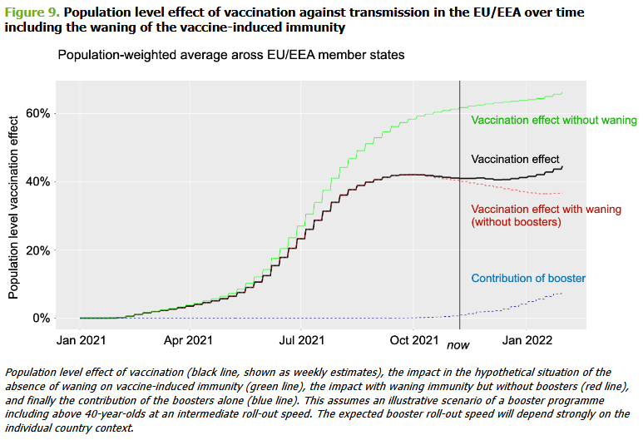
RRA ECDC: current SARS-CoV-2 epidemiological situation and projections for the end-of-year festive season .., 17th update
Quelle: ECDC, Stand: 24.11.2021
Notes:
https://www.ecdc.europa.eu/sites/default/files/documents/RRA-SARS-CoV-2-17th-update-Nov-2021.pdf

Slide 9
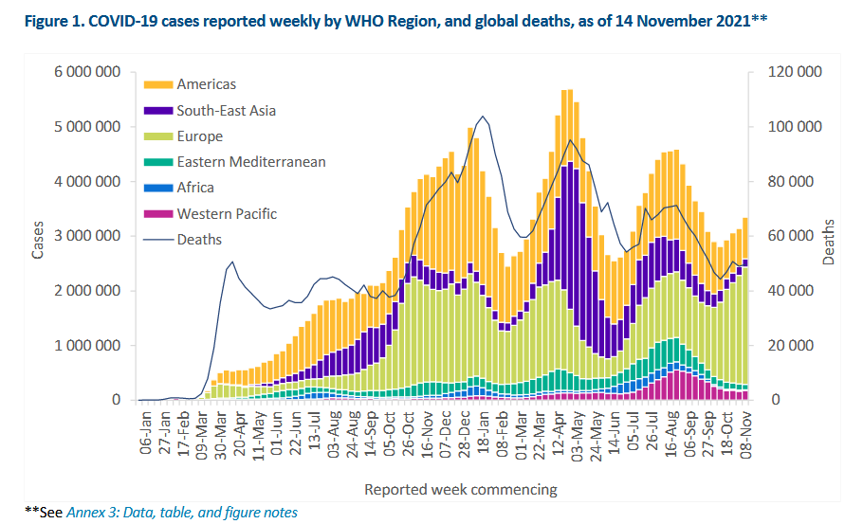
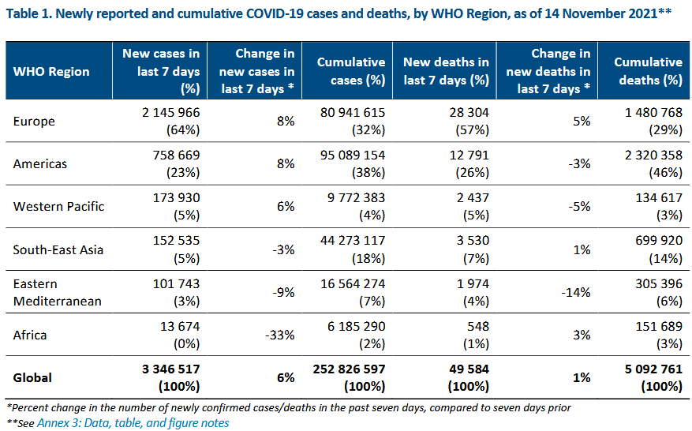
Fall- und Todeszahlen weltweit, WHO SitRep
Quelle: WHO SitRep, 16.11.2021,
Datenstand 14.11.2021
Notes:
https://www.who.int/emergencies/diseases/novel-coronavirus-2019/situation-reports/

Slide 10
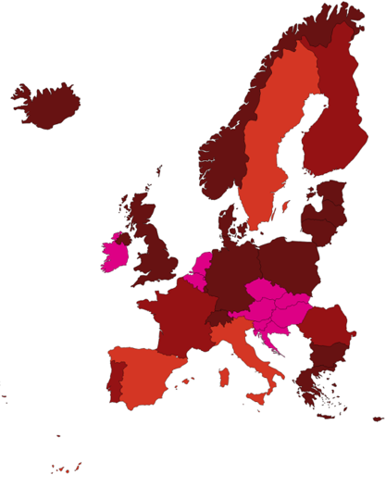
7-Tages-Inzidenz pro 100.000 Einwohner EU/EWR
Datenstand 18.11.2021
Datenstand 25.11.2021
Quelle: WHO, ECDC, Stand: 25.11.2021

Slide 11
7-Tages-Inzidenz pro 100.000 Einwohner weltweit
Quelle: WHO, Stand: 25.11.2021

